Slide 1
Restful food
Задание 6

Slide 2
Описание проекта
Поиск кафе и ресторанов по любым предпочтениям пользователя
Команда: Габбасова Айгуль, Князева Анастасия
Репозиторий проекта: https://github.com/donnola/restful-food
Отчет: https://docs.google.com/presentation/d/1v2XEwiCEh8-HVVwUUcCqRmAL4vzAx0LoLbDgFsHB5Q0/edit?usp=sharing

Slide 3
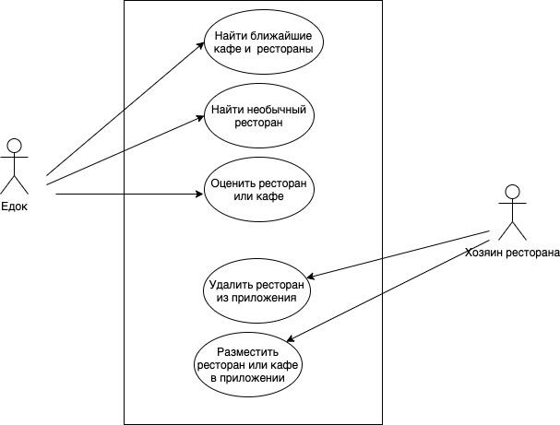
Диаграмма вариантов использования

Slide 4
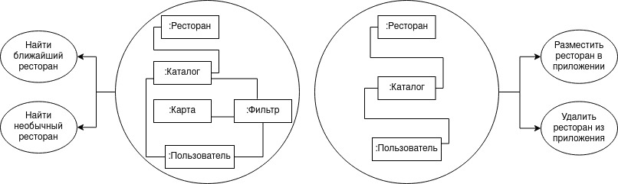
Анализ сценариев и кооперации

Slide 5
